Slide 1

Consul

Slide 2

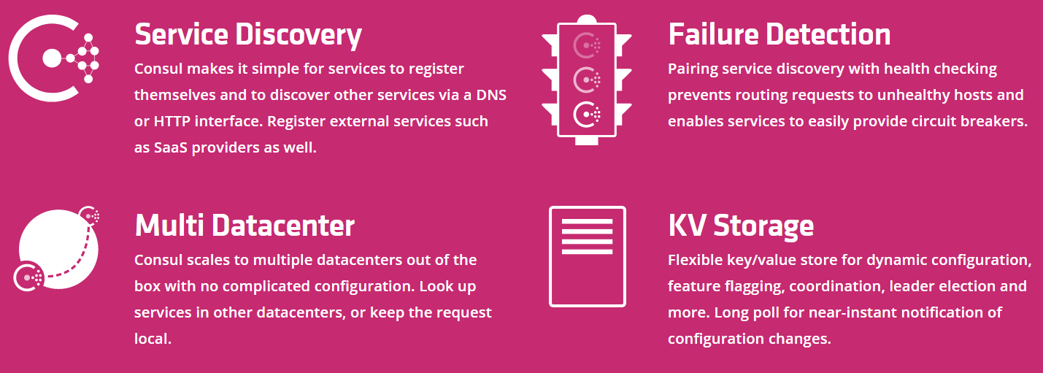
Consul
cf https://www.consul.io/

Slide 3
Consul – Les fonctionnalités
Consul propose 4 grandes fonctionnalités :
« Service Discovery » : enregistrement de nouveaux services (ou nouvelles applications) et découverte des services existants (ou applications existantes)
« Multi Datacenter » : scalabilité multi-datacenters
« Failure Detection » : détection des services actifs (ou applications actives) par un système de « health-check »
« Key-Value Storage » : stockage des informations de configuration sous la forme « clé-valeur »
La fonctionnalité « Key-Value Storage » est celle qui permet d’externaliser et de centraliser la configuration des applications et qui est donc la plus intéressante à court terme.
Les autres fonctionnalités peuvent avoir un intérêt à plus long terme.

Slide 4
Consul – Installation et fonctionnement
L’installation de Consul est extrêmement simple :
Il suffit de le télécharger un fichier « .zip » (cf https://www.consul.io/downloads.html )
qui contient simplement l’exécutable « consul »
Consul est écrit en « Go », il n’a donc aucune dépendance (pas de JVM ni de runtime).
Pour tester l’utilisation de Consul en « mode développement » (c’est-à-dire sans cluster) il suffit d’exécuter :
> consul agent -dev
Une fois lancé Consul est un simple serveur http qui écoute sur le port 8500 par défaut
Il est donc administrable via un navigateur.

Slide 5

Consul – Installation et fonctionnement
Fonctionnement en production :
Afin de garantir la haute disponibilité de Consul en production il faut créer un cluster de 3 ou 5 serveurs dans chaque datacenter.
Datacenter 1
Datacenter 2

Slide 6
Consul
Configuration centralisée

Slide 7
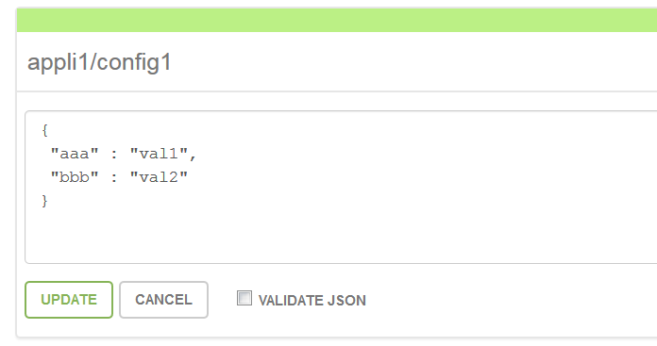
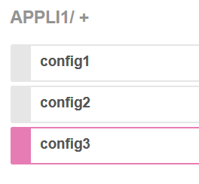
Consul – Configuration centralisée ( KV Storage )
Principe de stockage « Key → Value »
En général les « clés » sont organisées comme des paths de répertoire ( avec des « / » ) ce qui permet d’avoir 1 à N configurations par application
Les « valeurs » contiennent un texte généralement au format JSON ce qui permet d’avoir plusieurs informations regroupées pour une même clé
Clé (path)
Valeur (texte)

Slide 8

Consul – Configuration centralisée ( KV Storage )
Au démarrage chaque application interroge Consul via un appel REST pour récupérer sa configuration
Application
Centralisation de la configuration
http REST
Application
Config
Application
Config
Application

Slide 9
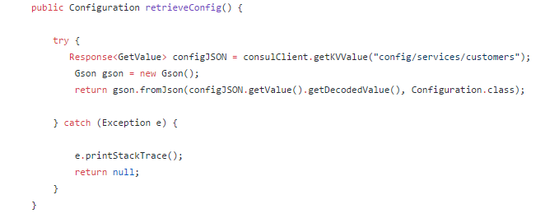
Consul – Configuration centralisée ( KV Storage )
Récupération de la configuration par une API.
Consul fournit des librairies pour les principaux langages
Exemple en Java :

Slide 10
Consul
Surveillance des applications

Slide 11

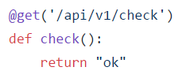
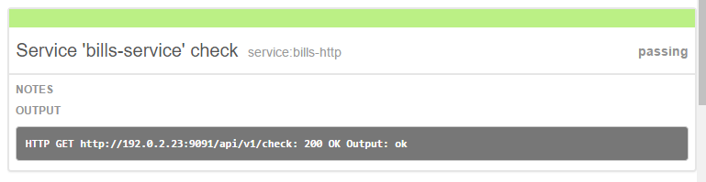
Consul – Failure detection ( health checking )
Application
S’enregistre (se déclare) dans Consul et communique l’URI pour les checks
Implémente un traitement de réponse à un check
Exécute les checks (toutes les n secondes)
http://192.0.2.23:9091/api/v1/check
Répond aux checks

Slide 12
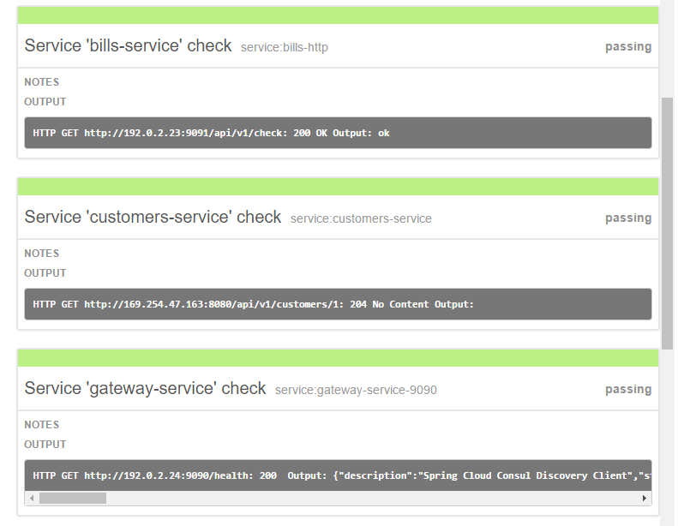
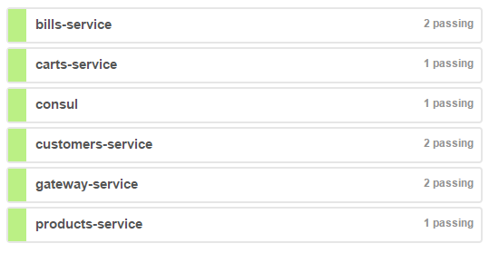
Consul – Failure detection ( health checking )
Surveillance de toutes les applications enregistrées
Tableau de bord global ou détaillé :

